Slide 1
ΒΙΩΣΙΜΗ ΠΟΛΗ
7^{Ο} ΝΗΠΙΑΓΩΓΕΙΟ ΙΩΑΝΝΙΝΩΝ

Slide 2
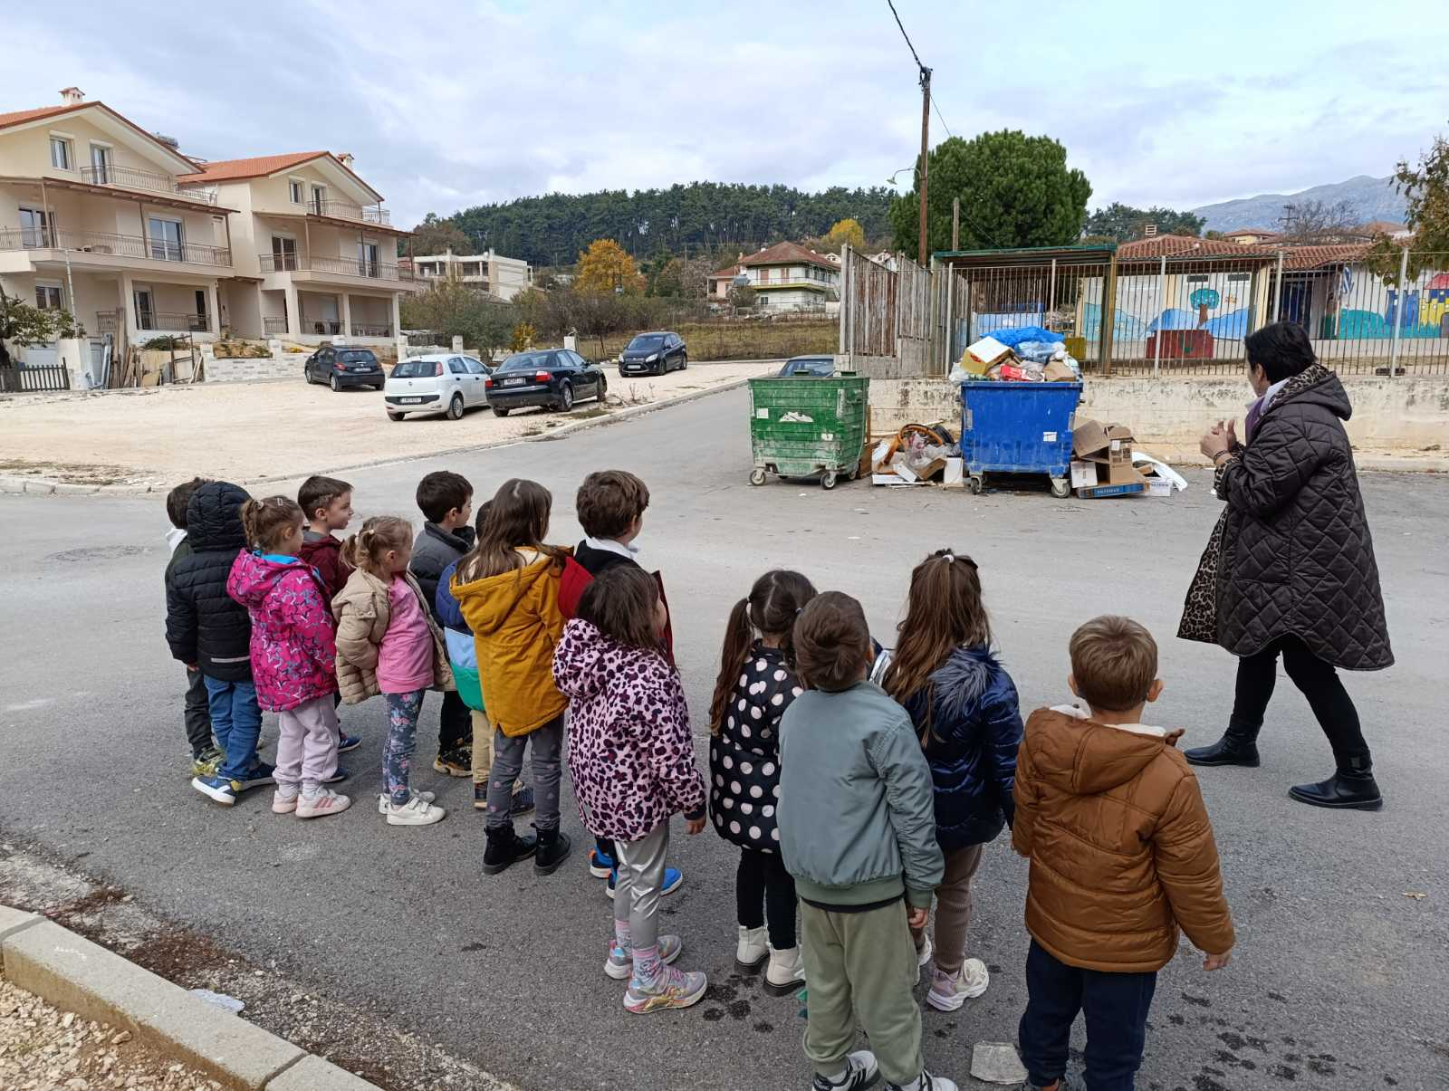
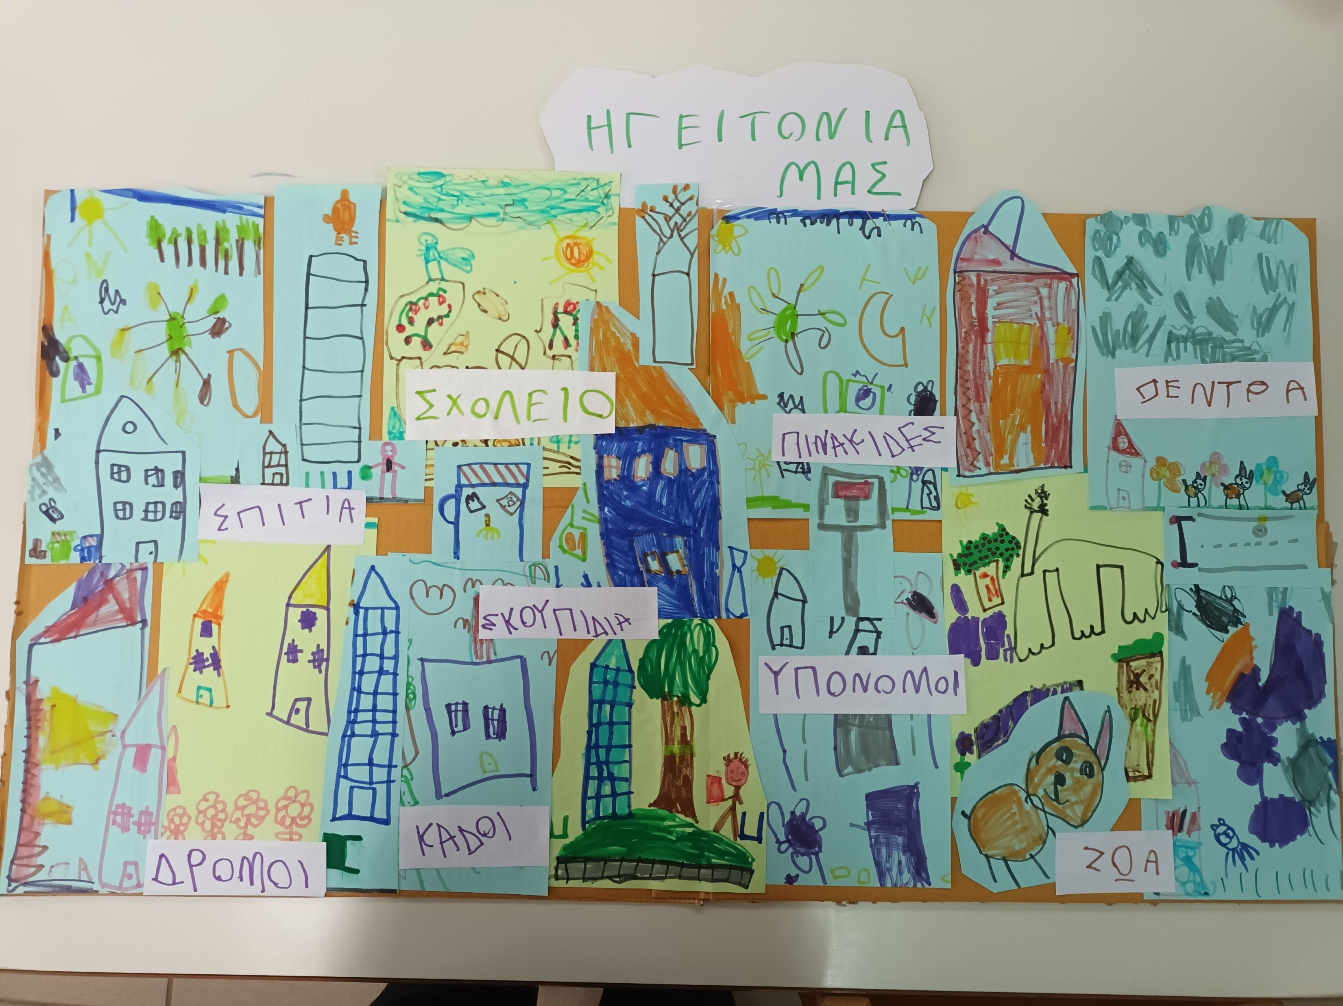
-Γνωρίζουμε τη γειτονιά μας και προβληματιζόμαστε…

Slide 3
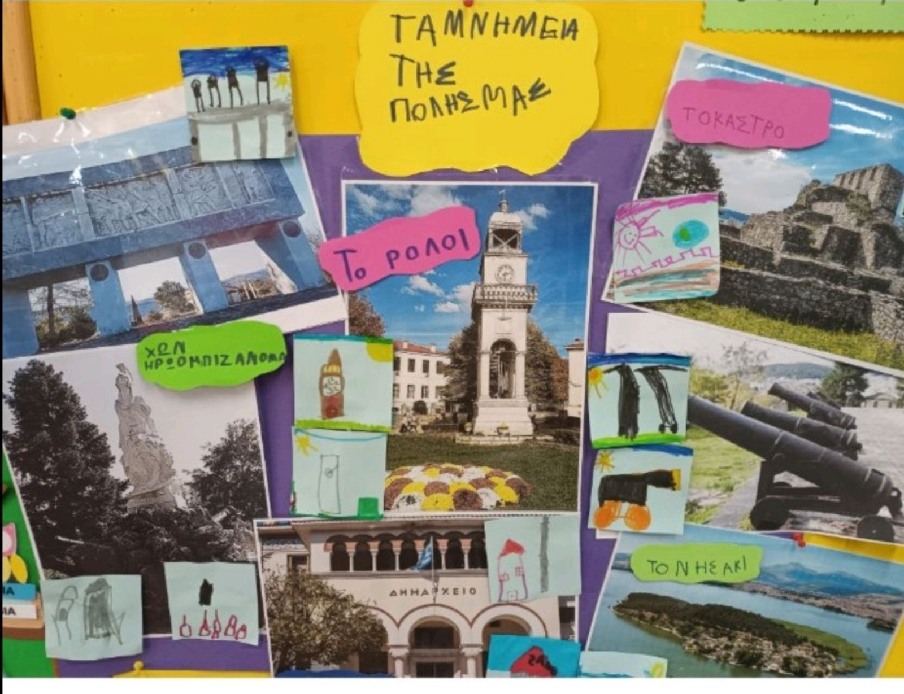
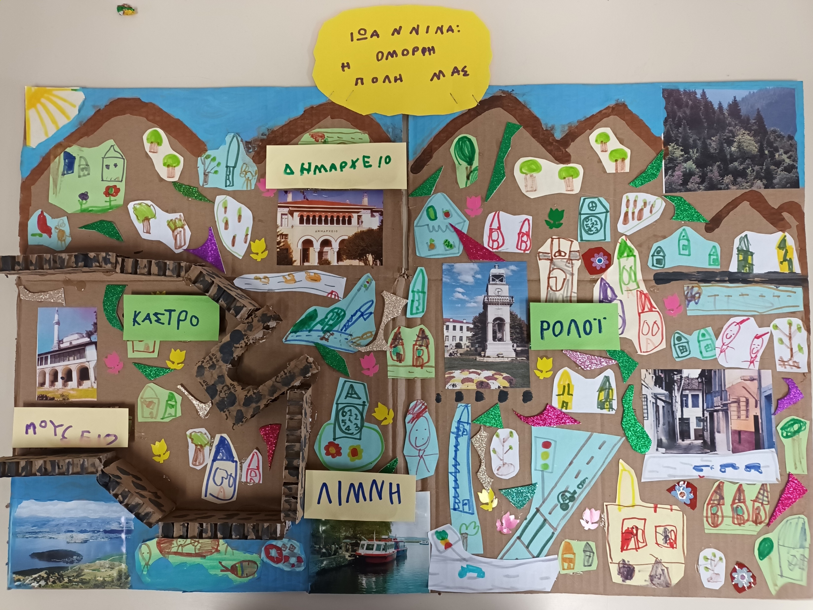
-Γνωρίζουμε τη πόλη μας και συναισθανόμαστε…

Slide 4
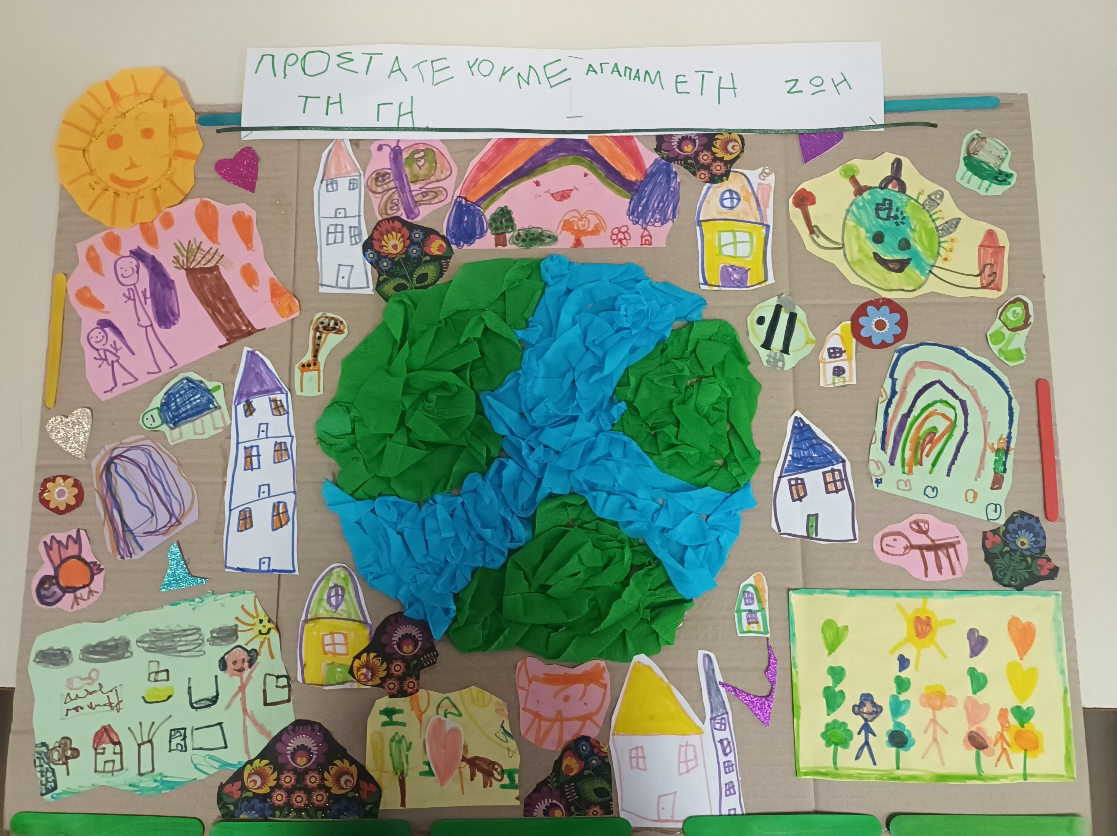
-Έχουμε δικαίωμα να ζούμε σε μια πόλη καθαρή και υποχρέωση να προστατεύουμε τη Γη και το περιβάλλον.Γι’ αυτό το σύνθημά μας είναι: «ΑΓΑΠΑΜΕ ΤΗ ΖΩΗ, ΠΡΟΣΤΑΤΕΥΟΥΜΕ ΤΗ ΓΗ»

